Slide 1

Optimiser la gestion des données d’une boutique
Damien Ribreau

Slide 2

Contexte
Analyser les ventes d’une boutique.
Détecter les erreurs dans les fichiers.

Slide 3
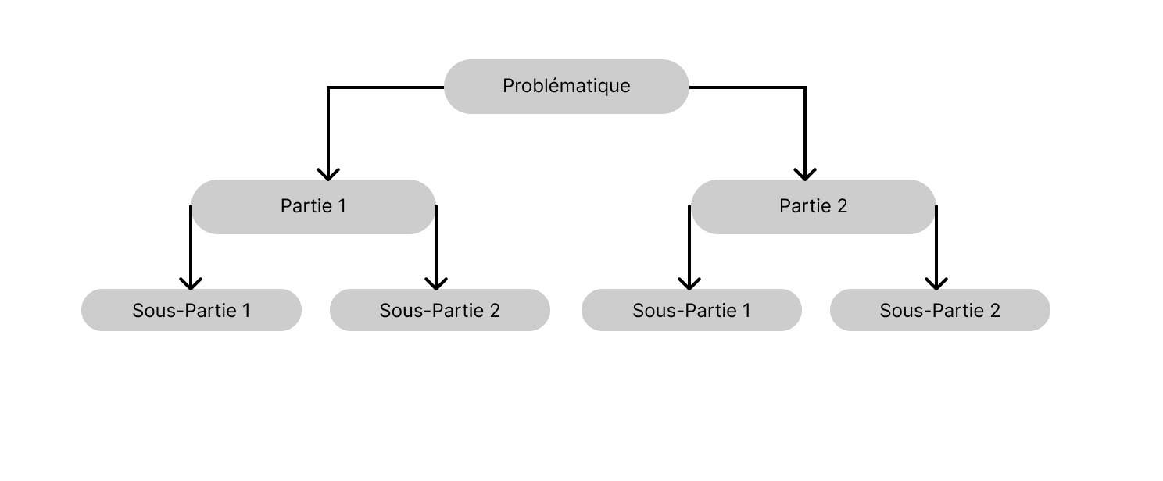
Décomposition d’un problème complexe en plusieurs problèmes simples

Slide 4

Se débarrasser des éléments inutiles

Slide 5
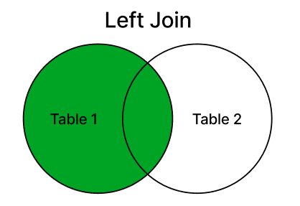
Rassembler pour mieux traiter

Slide 6

Petite inspection de la population

Slide 7
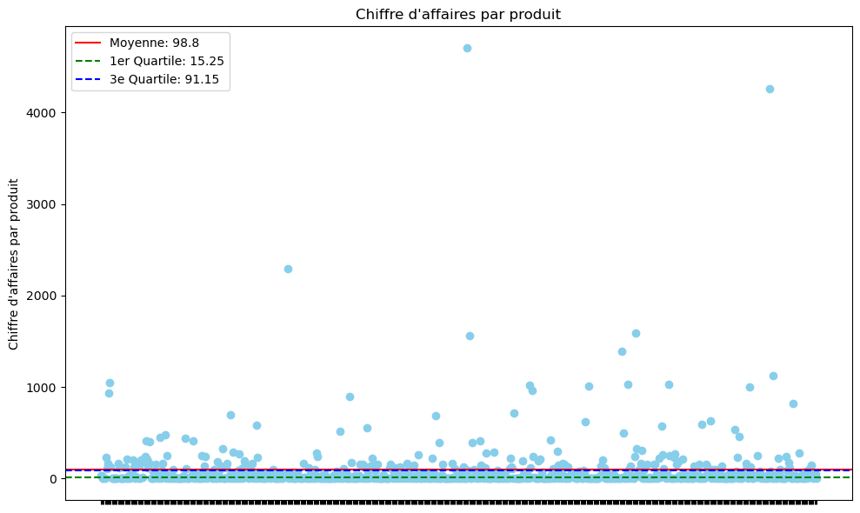
La recette des ventes
Notes:
Global : 70568,6

Slide 8
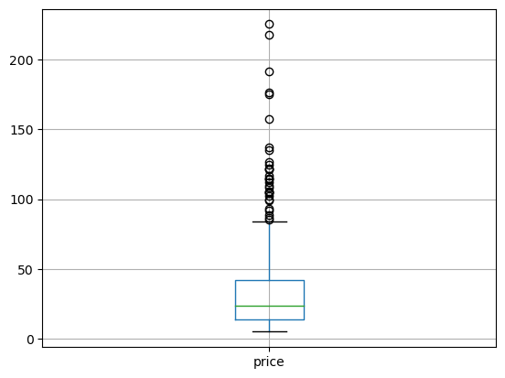
Trouver les éléments suspects
Notes:
Calcul des bornes :
Déterminer écart inter quartile

Slide 9
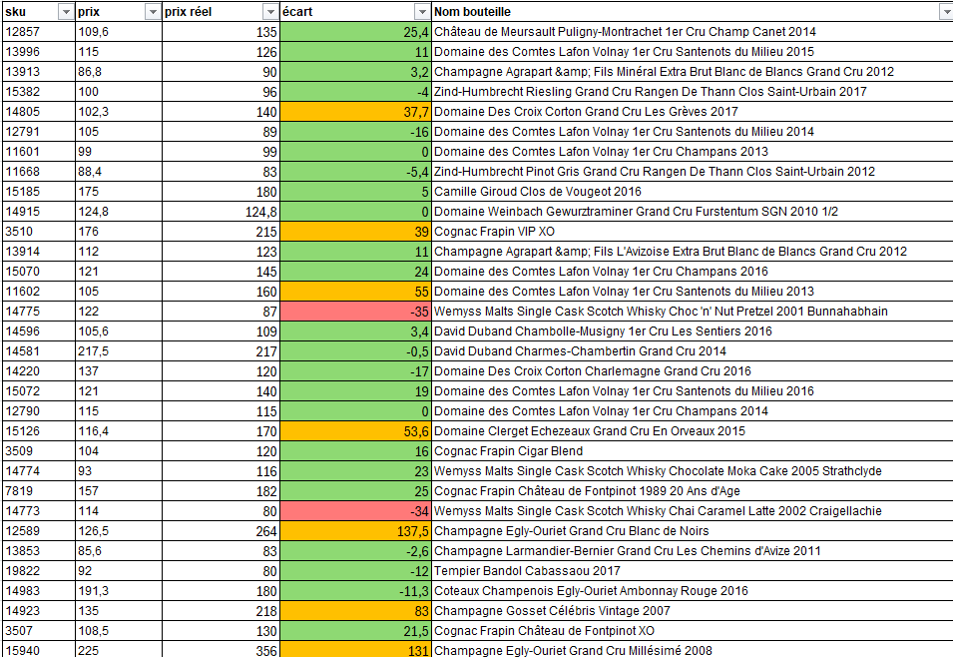
Inspection des suspects
Notes:
32 outliers sur le chiffre d’affaires :
comparaison avec les prix réels

Slide 10

Les éléments perturbateurs

Slide 11

Conclusion

